Slide 1



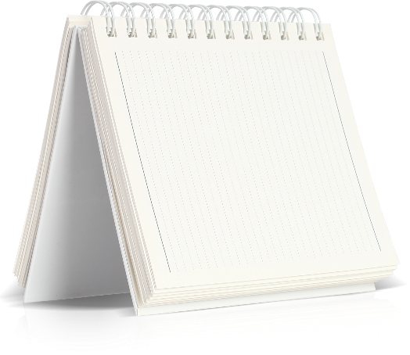
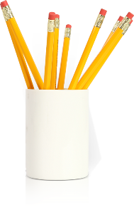



CHÀO MỪNG CÁC EM ĐẾN VỚI TIẾT HỌC HÔM NAY
Khoa học tự nhiên 8

Slide 2

CHƯƠNG III: KHỐI LƯỢNG RIÊNG
VÀ ÁP SUẤT
Bài 13: KHỐI LƯỢNG RIÊNG

Slide 3

Người ta nói: sắt nặng hơn nhôm.
Theo em điều đó có đúng không?

Slide 4
1 m³ sắt và 1 m³ gỗ vật nào có khối lượng (kg) lớn hơn?
Sắt
Gỗ
1m³
1m³
Sắt có khối lượng lớn hơn. Vậy muốn biết vật nào nặng hơn người ta so sánh khối lượng của hai vật có cùng thể tích → hay là khối lượng riêng

Slide 5


I.
Thí nghiệm
Nội dung bài học
Khối lượng riêng, đơn vị khối lượng riêng
II.

Slide 6
I.
Thí nghiệm

Slide 7

1. THÍ NGHIỆM
Nhiệm vụ học tập
⃰Đại diện HS trình bày các bước thí nghiệm 1, 2 theo SGK.
* Nhóm thực hiện thí nghiệm SGK theo nhóm 4 (hoặc 6) và hoàn thành phiếu kết quả.
⃰ Thời gian: 20 phút

Slide 8
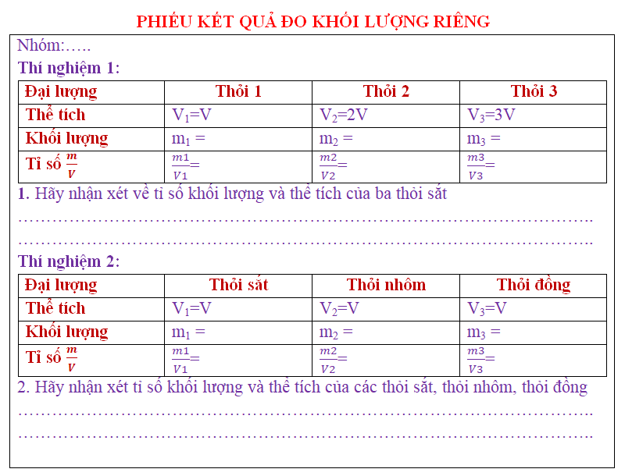

Slide 10
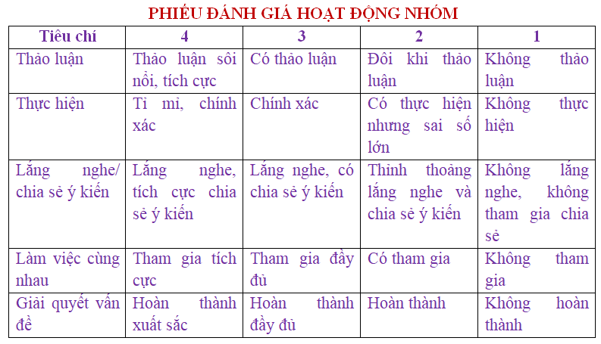

Slide 11

I. Thí nghiệm
* Các vật liệu làm từ một chất có tỉ số $\frac{khối lượng}{thể tích}$ xác định.
* Các vật liệu làm từ các chất khác nhau có tỉ số $\frac{khối lượng}{thể tích}$ khác nhau

Slide 12
II.
Khối lượng riêng, đơn vị
khối lượng riêng

Slide 13

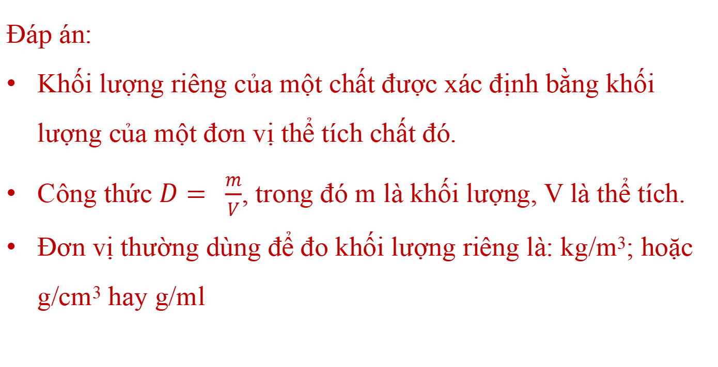
Từ thí nghiệm đã tiến hành, đọc nội dung SGK, hãy cho biết:
Định nghĩa khối lượng riêng
Công thức tính
Đơn vị
Đáp án:
Khối lượng riêng của một chất được xác định bằng khối lượng của một đơn vị thể tích chất đó.
Công thức $D= \frac{m}{V}$, trong đó m là khối lượng, V là thể tích.
Đơn vị thường dùng để đo khối lượng riêng là: kg/m³; hoặc g/cm³ hay g/ml

Slide 14





II. Khối lượng riêng, đơn vị khối lượng riêng
* Khối lượng riêng của một chất được xác định bằng khối lượng của một đơn vị thể tích chất đó. Công thức $D= \frac{m}{V}$, trong đó m là khối lượng, V là thể tích.
* Đơn vị thường dùng để đo khối lượng riêng là: kg/m³; hoặc g/cm³ hay g/ml
1 kg/m³ = 0.001 g/cm³ ; 1 g/cm³ = 1 g/mL

Slide 15
Trả lời các câu hỏi sau:
Để so sánh vật liệu này nặng hơn hay nhẹ hơn vật liệu kia, người ta dựa vào đại lượng nào?
Khi biết khối lượng riêng của một vật liệu đơn chất, ta có thể biết được vật liệu đó được cấu tạo bằng chất gì không?
Đáp án:
Khối lượng riêng
Có thể vì mỗi chất ở một điều kiện xác định có khối lượng riêng xác định.

Slide 16
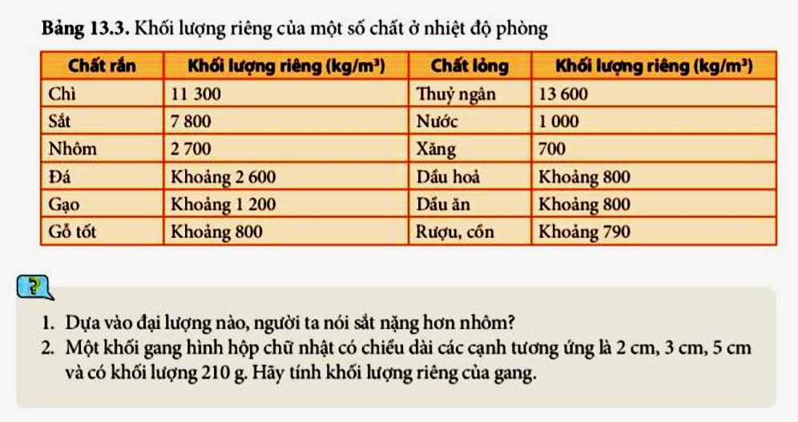

Slide 17

ĐÁP ÁN
Khối lượng riêng
Trình bày
Tóm tắt
a = 2cm
b = 3cm
c = 5cm
m = 210 g
D = ?
Giải
Thể tích của khối gang hình hộp đó là:
V = a.b.c → V = 2.3.5 = 30${cm}^{3}$
Khối lượng riêng của gang là:
$D= \frac{m}{V}$ → D = $\frac{210}{30}=$7 g/${cm}^{3}$
hay 7000kg/$m^{3}$

Slide 18

II. Khối lượng riêng, đơn vị khối lượng riêng
* Khối lượng riêng của một chất được xác định bằng khối lượng của một đơn vị thể tích chất đó. Công thức $D= \frac{m}{V}$, trong đó m là khối lượng, V là thể tích.
* Đơn vị thường dùng để đo khối lượng riêng là: kg/m³; hoặc g/cm³ hay g/ml
1 kg/m³ = 0.001 g/cm³ ; 1 g/cm³ = 1 g/mL
* Trọng lượng riêng của một chất là trọng lượng của 1 mét khối chất nhất định. Công thức d $= \frac{P}{V}$ , trong đó P là trọng lượng (N), V là thể tích (m³) → đơn vị d là N/m³

Slide 19
LUYỆN TẬP
Câu 1. Phát biểu nào sau đây về khối lượng riêng là đúng?
A. Khối lượng riêng của một chất là khối lượng của một đơn vị thể tích chất đó.
B. Nói khối lượng riêng của sắt là 7800 kg/m³ có nghĩa là 1 cm³ sắt có khối lượng 7800 kg.
C. Công thức tính khối lượng riêng là D = m.V.
D. Khối lượng riêng bằng trọng lượng riêng.

Slide 20
Câu 2. Khi tiến hành thí nghiệm, Lan đo khối lượng của một vật thể đơn chất được 5,4 g. Vật thể đó làm bằng chất gì? Biết thể tích của vật đó là 2cm³.
A. Chì
B. Sắt
C. Nhôm
D. Kẽm
Hướng dẫn: 5,4 : 2 = 2,7g/${cm}^{3}$ → đổi thành 2700 kg/$m^{3}$

Slide 21
Câu 3. Nói khối lượng riêng của sắt là 7800kg/m³ có ý nghĩa là gì?
A. 1kg sắt có thể tích là 7800 m³
B. 7800 kg sắt nguyên chất có thể tích là 1 m³
C. 7800 kg sắt có hình dạng bất kỳ sẽ đựng được trong chiếc hộp có thể tích 1m³
D. Tất cả các đáp án trên đều đúng.

Slide 22
Câu 4. Phát biểu nào sau đây đúng khi nói đến khối lượng riêng?
A. Nếu khối lượng riêng của vật càng lớn thì vật càng nặng so với các vật liệu đơn chất có thể tích tương ứng.
B. Nếu khối lượng riêng của vật càng bé thì vật càng nặng so với các vật liệu đơn chất có thể tích tương ứng.
C. Khi nói đến khối lượng riêng của vật, ta chỉ nói đến khối lượng riêng của các vật liệu đơn chất.
D. A và C đúng

Slide 23

Câu 5. Công thức tính khối lượng riêng là:
A. d = $\frac{m}{V}$
B. $D= \frac{m}{V}$
C. d = $\frac{P}{V}$
D. D = $\frac{P}{V}$

Slide 24
Câu 6. Đơn vị nào sau đây không phải là của khối lượng riêng?
A. kg/m³
B. g/mL
C. N/m³
D. g/cm³

Slide 25
Câu 7. Cho biết 13,5kg nhôm có thể tích là 5dm³. Khối lượng riêng của nhôm bằng bao nhiêu?
A.2700kg/dm³
B.2700kg/m³
C.270 N/m³
D.260kg/m³
Hướng dẫn: đổi 5${dm}^{3}$ → 0,005 $m^{3}$→ áp dụng công thức tính

Slide 26
Câu 8. Một vật bằng sắt có khối lượng riêng là 7800kg/m³; thể tích 50dm³.Khối lượng của vật là:
A.390kg
B.312kg
C.390000kg
D.156kg
Hướng dẫn: đổi 50${dm}^{3}$ → 0,05 $m^{3}$→ áp dụng công thức tính

Slide 27
Câu 9. Người ta thường nói đồng nặng hơn nhôm. Câu giải thích nào sau đây là không đúng?
A. Vì trọng lượng của đồng lớn hơn trọng lượng của nhôm
B.Vì trọng lượng riêng của đồng lớn hơn trọng lượng riêng của nhôm
C.Vì khối lượng riêng của đồng lớn hơn khối lượng riêng của nhôm
D.Vì trọng lượng riêng của miếng đồng lớn hơn trọng lượng của miếng nhôm có cùng thể tích.

Slide 28
Câu 10. Khối lượng riêng của sắt là 7800kg/m³. Vậy, 1kg sắt sẽ có thể tích vào khoảng
A. 12,8cm³
B. 128cm³.
C. 1.280cm³.
D. 12.800cm³.
Hướng dẫn: Rút công thức thành V = $\frac{m}{D}$ = $\frac{1}{7800}= 0,000128 m^{3}$= 128${cm}^{3}$

Slide 29

YÊU CẦU VỀ NHÀ
Đo và tính khối lượng riêng của một số vật đơn chất ở nhà, GV gợi ý: thìa nhôm, đũa nhôm…
Quay video kết quả gửi lên padlet
Các HS khác đánh giá bằng cách: đưa 1 lời khen, 1 góp ý.

